Slide 1

Úvod do Public Relations
Jak organizace budují vztahy, důvěru a reputaci.

Slide 2

Co si z přednášky odnesete
1
Definice PR
Vysvětlíte PR a rozlišíte je od marketingu a reklamy.
2
Historie
Popíšete počátky PR jako služby v USA a československý kontext.
3
Organizace
Srovnáte tři způsoby začlenění PR do firmy.
4
Krize
Navrhnete první kroky komunikace v jednoduché krizové situaci.

Slide 3
Proč některým organizacím věříme?
Vyberte jednu organizaci, které důvěřujete.
Jaké konkrétní jednání tuto důvěru vytvořilo?
Diskuse · 3 minuty

Slide 4
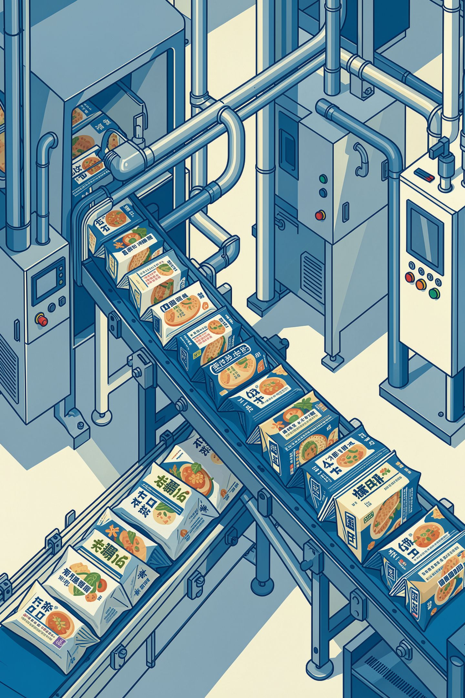
Modelový případ: potravinářská firma
Na sociální síti se šíří video údajně zachycující hygienický problém ve výrobě. Autenticita není ověřena. Zákazníci se ptají, média žádají odpověď.
Co udělá firma v první hodině?

Slide 5
Co je Public Relations?
PR
PR pomáhá organizaci naslouchat, vysvětlovat její jednání a reagovat na potřeby lidí, na nichž závisí.
Anglicky: public relations, zkráceně PR.
Cílená práce se vztahy organizace a různých skupin veřejnosti.

Slide 6
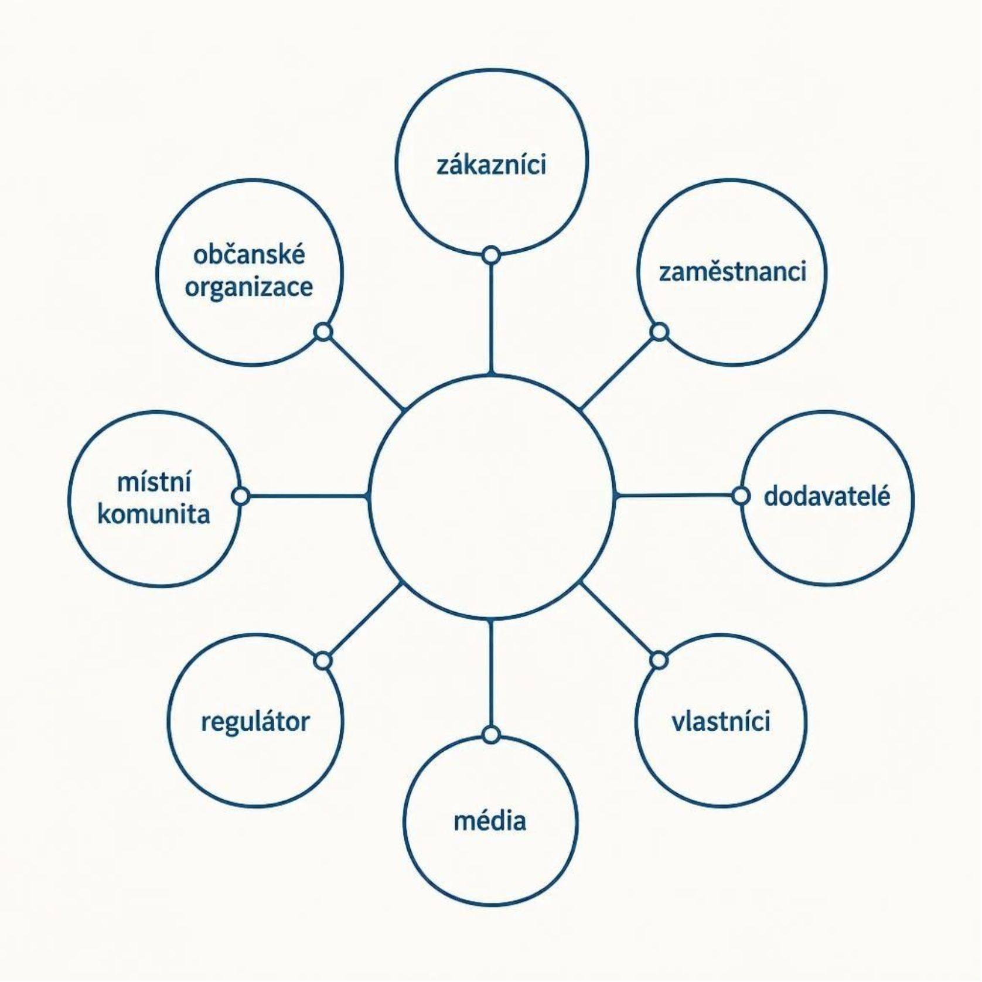
Komu organizace odpovídá?
Každá skupina má odlišné potřeby a očekávání vůči organizaci.
Co potřebuje vědět zaměstnanec a co zákazník?

Slide 7
Veřejnost, stakeholder, publikum
Veřejnost (public)
Stakeholder
Publikum (audience)
Lidé spojení určitým problémem či zájmem.
Člověk nebo skupina, která může organizaci ovlivnit nebo je jí ovlivněna.
Příjemci konkrétního sdělení.
Příklad: zaměstnanci během stahování výrobku jsou zároveň stakeholdeři, veřejnost i publikum interní komunikace.

Slide 8

Proč se PR profesionalizovalo?
Velké podniky a masový tisk na přelomu 19. a 20. století změnily vztah firem k veřejnosti.
Pracovní konflikty a veřejná kritika zvýšily význam systematické komunikace.

Slide 9
USA: PR jako komerční služba
1900
1
Publicity Bureau v Bostonu — raná PR a publicity agentura.
2
1904
Partnerství Parker & Lee.
1923
3
Edward Bernays vydává Crystallizing Public Opinion.
4
1953
Vznik Burson-Marsteller — příklad rozmachu velkých poradenských agentur.

Slide 10
Lee, Bernays, Burson
Ivy Lee
Edward Bernays
Harold Burson
Přelom 19. a 20. stol.
Systematičtější informování médií; otevřenější komunikace s veřejností.
1. polovina 20. stol.
PR counsel a práce s veřejným míněním; teoretické základy oboru.
2. polovina 20. stol.
Rozvoj globálního poradenského byznysu a práce s vedením organizací.

Slide 11


Československo: praxe před názvem PR
V meziválečném Československu firmy pracovaly s tiskem, výstavami, firemními médii i zaměstnanci.
Baťa může ilustrovat rozsáhlou firemní komunikaci — od podnikových novin po systematickou práci s veřejností.
Tyto praktiky nelze automaticky vydávat za specializované PR agentury v dnešním slova smyslu.

Slide 12



Český trh PR služeb
1918–1938
Po roce 1948
Po roce 1989
Publicita, podniková a tisková komunikace v demokratickém prostředí.
Státní propagace a propagační podniky v odlišném ekonomickém systému.
Rozvoj trhu specializovaných PR služeb v tržním prostředí.

Slide 13
PR, marketing a reklama
Oblast | Těžiště | Typické nástroje
Marketing | Hodnotová nabídka a vztahy se zákazníky | Průzkum trhu, produktová strategie, cena, distribuce
Reklama | Placený prostor či čas pro sdělení | TV spoty, online reklama, billboardy, sponzoring
PR | Vztahy organizace s různými stakeholdery | Media relations, krizová komunikace, public affairs
Funkce se překrývají a v praxi se vzájemně doplňují.

Slide 14




Čtyři druhy médií: PESO
Paid
Earned
Placená reklama — organizace platí za prostor nebo čas.
Mediální pozornost získaná redakčním rozhodnutím.
Shared
Owned
Komunikace sdílená na sociálních platformách.
Vlastní web, newsletter a další kanály.
Co má firma pod vlastní kontrolou a co ovlivňuje jen nepřímo?

Slide 15
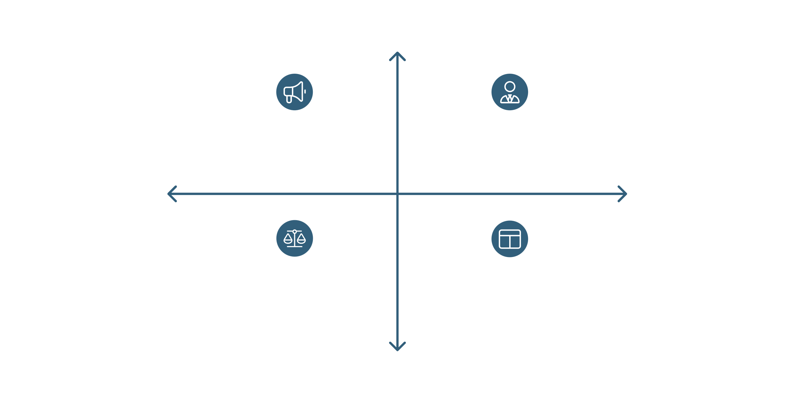
Kam patří PR ve firmě?
Stejná aktivita může v různých firmách spadat pod marketing, přímo pod vedení nebo být rozdělena mezi oba útvary.
Větší strategická kontrola
Variant A: PR v rámci marketingu
Variant B: PR pod vedením
Nižší operativní zodpovědnost
Vyšší operativní zodpovědnost
Variant C: PR rozdělené mezi týmy
Porovnání: kontrola vs. koordinace
Menší strategický vliv
Následující tři snímky ukážou každou variantu podrobněji.

Slide 16
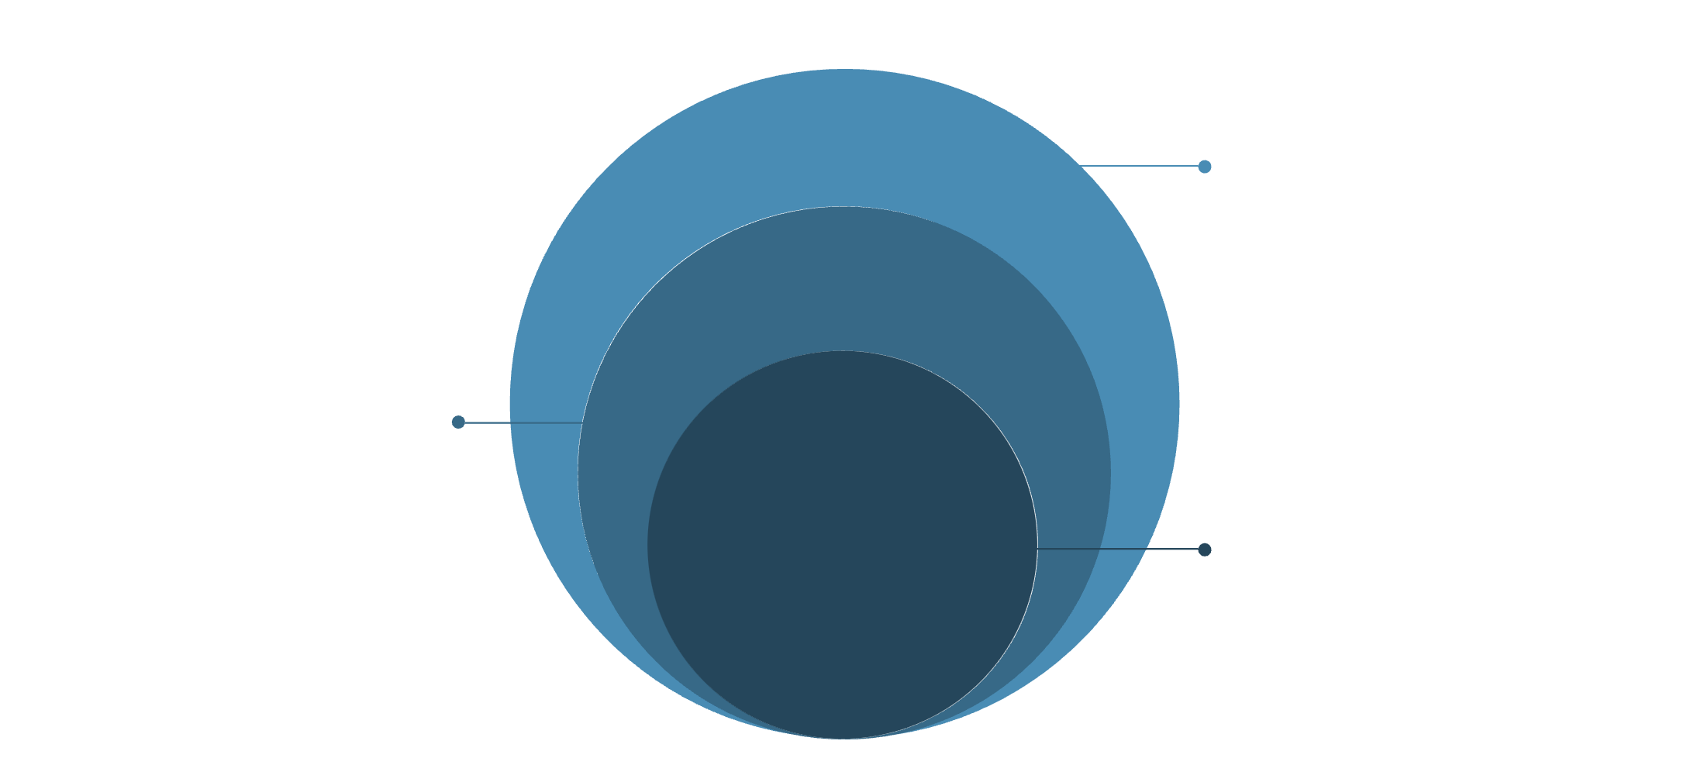
Model A: PR v marketingu
Těžiště
Marketingová komunikace
Produkty, značka, kampaně, eventy a zákazníci.
Komunikace a PR aktivity
Výhoda
Marketing
Úzké propojení s obchodními cíli a marketingovou strategií.
Produkty, značka a kampaně
Vedení
Strategické řízení a rozhodování
Kdo řeší zaměstnance, regulátora a krizi výrobku?

Slide 17
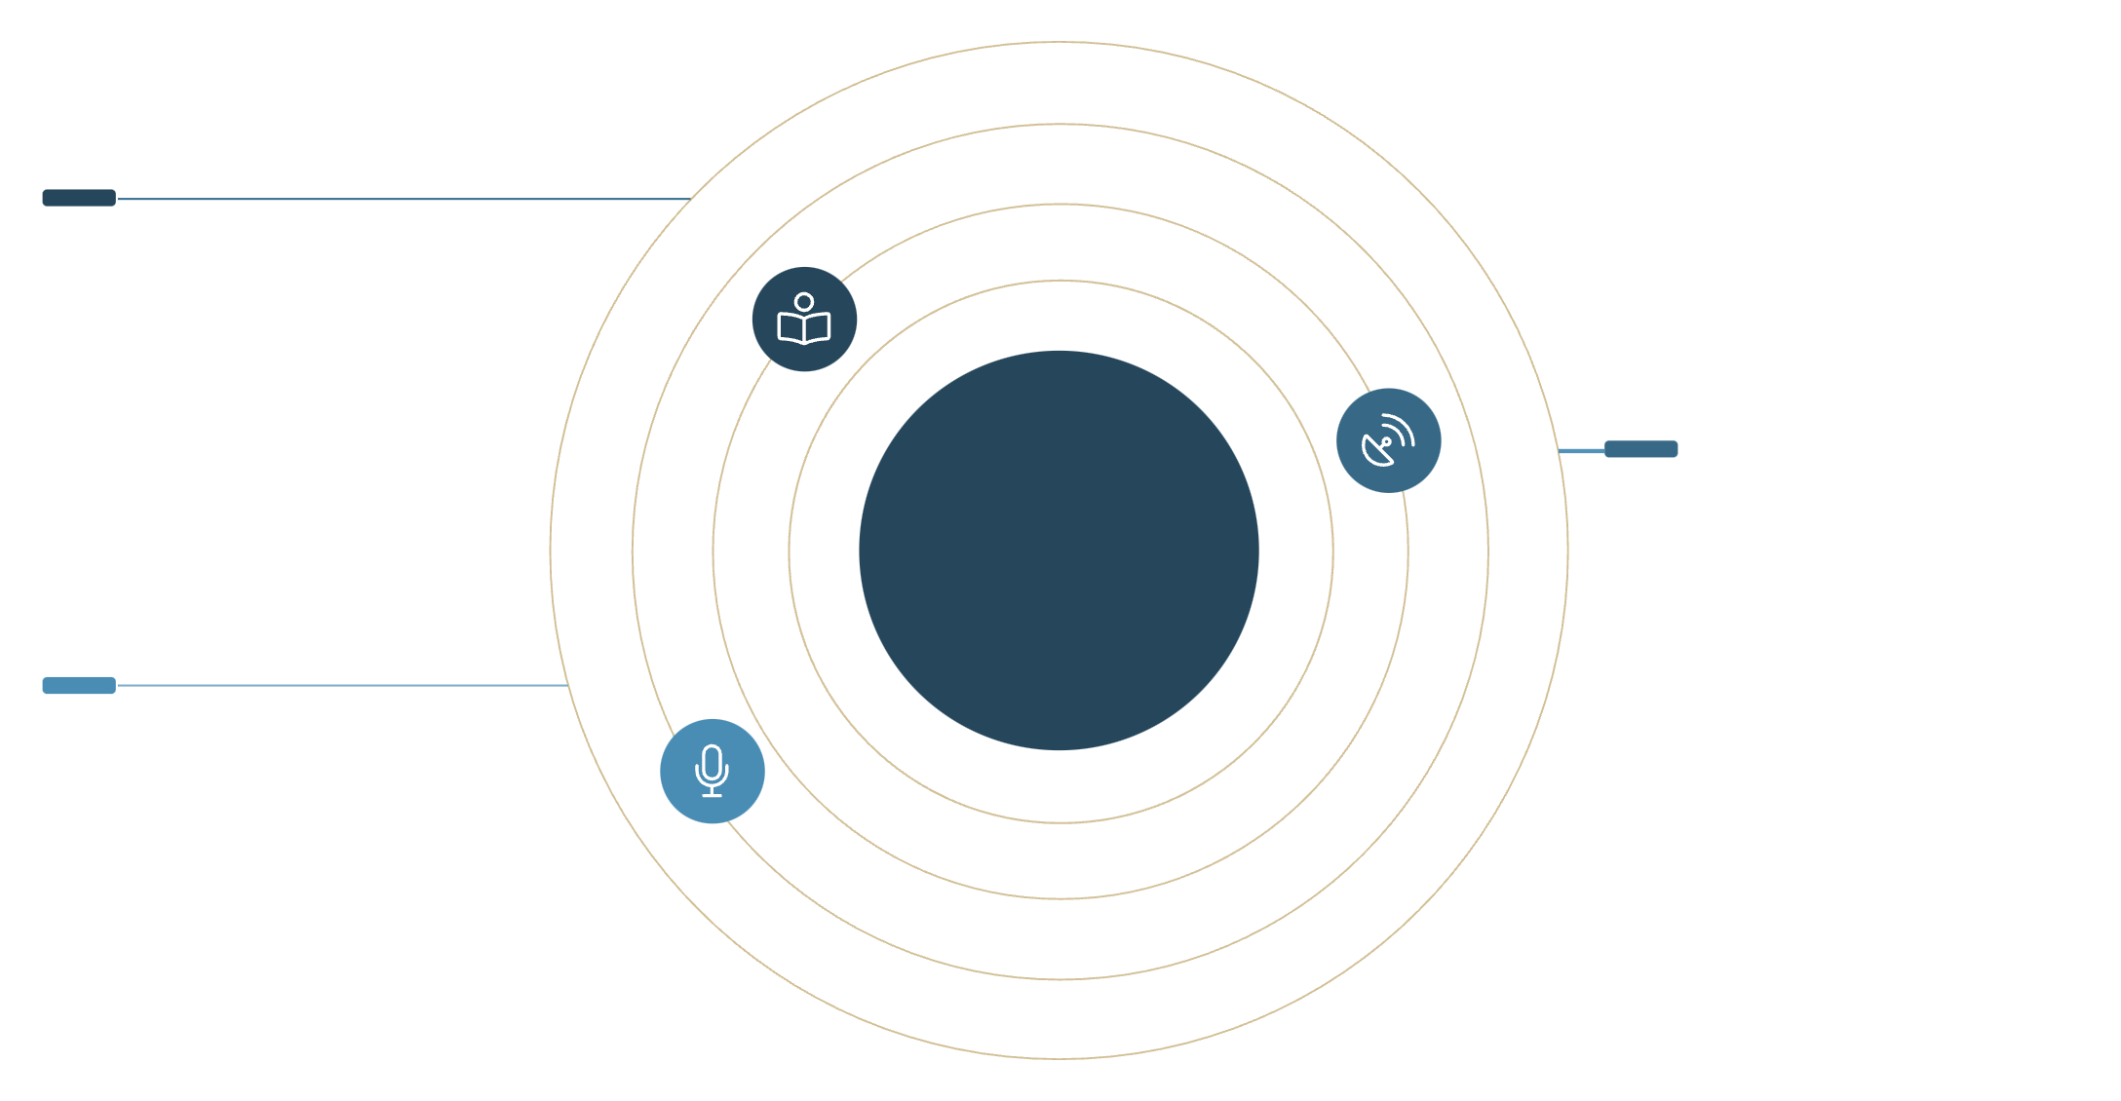
Model B: PR pod vedením
Těžiště
Vedení (CEO)
Reputace celé organizace
Interní komunikace
Vztahy s médii
Public affairs
Krizová komunikace
Strategické rozhodování a dohled
PR s přímou linkou na vedení
Corporate Communication
Reputace, interní a externí komunikace
PR / Public Affairs
Média, krizová komunikace, vztahy
PR má přímou linku k nejvyššímu vedení a může reagovat na strategické výzvy bez zprostředkování.

Slide 18
Model C: rozdělené kompetence
Marketing
Corporate Communication
Produktové PR
Komunikace značky
Firemní reputace
Interní komunikace se zaměstnanci
Vztahy se státní správou
Krizová komunikace
Oba útvary sdílejí společný plán a jasné rozhodovací pravomoci, aby nedocházelo k překryvům ani mezerám.

Slide 19
Dvě otázky, dvě perspektivy
Marketing
PR
Jak vytváříme hodnotu pro zákazníky a získáváme jejich zájem?
Na čí důvěře a spolupráci závisí fungování organizace?
Jde o zjednodušení — v praxi se obě perspektivy vzájemně doplňují a prolínají.

Slide 20
Co PR ve firmě dělá?
Vztahy s médii
Interní komunikace
Veřejná správa
Media relations — systematická spolupráce s novináři a redakcemi.
Internal communication — informování a zapojení zaměstnanců.
Public affairs — komunikace s regulátory a státními institucemi.
Krizová komunikace
Řízení reputace
Crisis communication — řízení komunikace v náročných situacích.
Reputation management — dlouhodobá péče o obraz organizace.

Slide 21

Jak PR postupuje
01
Výzkum
Co se děje a koho se to týká.
02
Cíle
Výzkum
Cíle
Co se má změnit.
03
Strategie
Jaký přístup zvolit.
04
Komunikace
Strategie
Komunikace a jednání
Provedení plánu.
05
Evaluace
Co se podařilo.

Slide 22
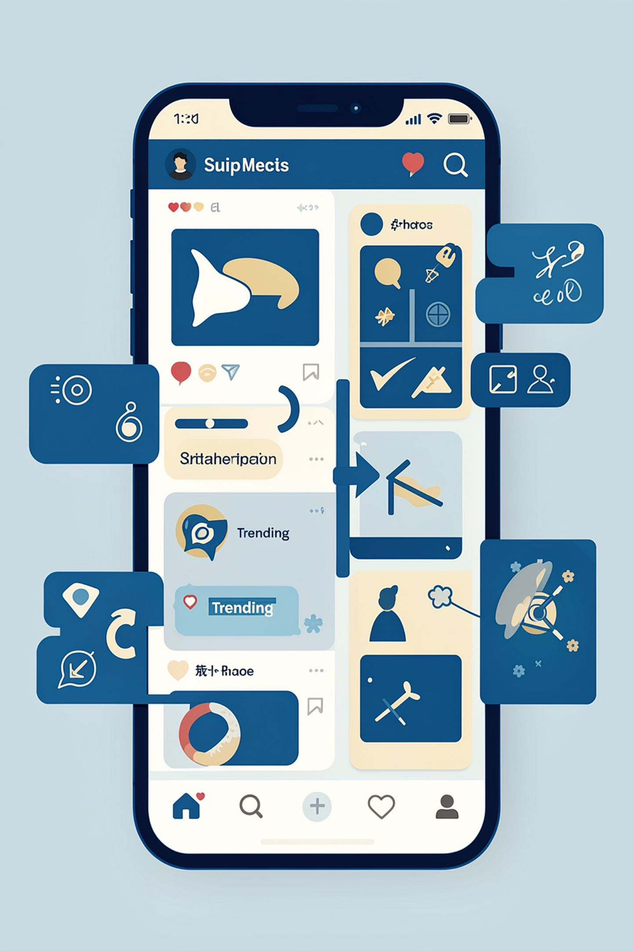


Digitální prostředí
O organizaci veřejně mluví také zaměstnanci, zákazníci a online komunity. Platformy zrychlují šíření informací i chybných tvrzení.
Naslouchat
Sledovat, co se o organizaci říká na různých platformách a v různých komunitách.
Ověřovat
Rychle a důsledně ověřovat fakta před jakýmkoliv veřejným vyjádřením.
Udržovat soulad
Zajistit konzistenci mezi rozhodnutími organizace a jejími sděleními navenek.

Slide 23

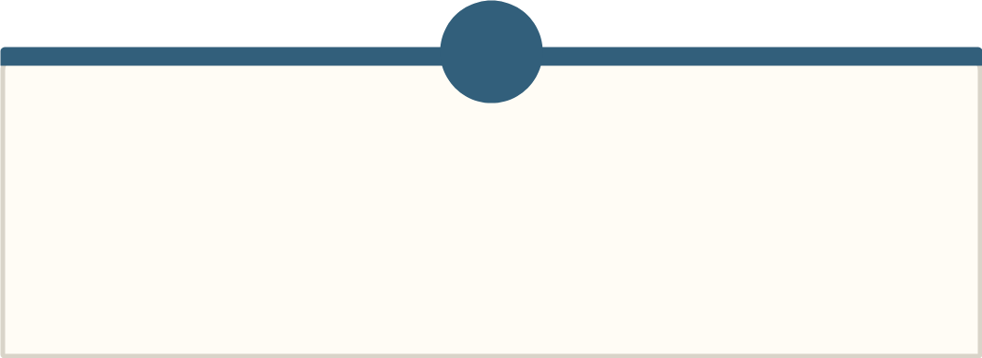
Skupinový úkol: první hodina krize
Vraťte se k videu z potravinářské firmy.
1
2
Priorita informací
Fakta vs. nejistota
Kdo potřebuje informaci jako první?
Co firma ví a co musí ověřit?
3
4
Rozhodování
První vyjádření
Kdo rozhodne o dalším postupu?
Jak formulovat první veřejné vyjádření bez nepodložených závěrů?
Práce ve skupinách · 7 minut · Společná reflexe · 5 minut

Slide 24
Pět principů PR
Vztahy vznikají dlouhodobě.
Různé skupiny potřebují různé informace.
Důvěra závisí také na jednání organizace.
Reputaci ovlivňují i lidé mimo firmu.
Úspěch komunikace je třeba vyhodnocovat.
Kam byste ve své firmě zařadili PR a proč?

